Slide 1

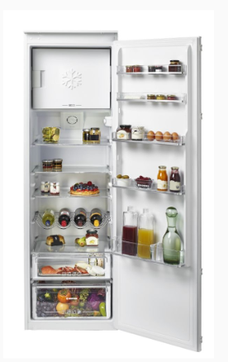


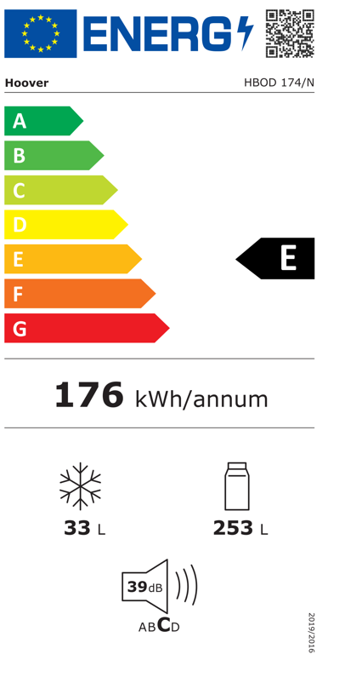



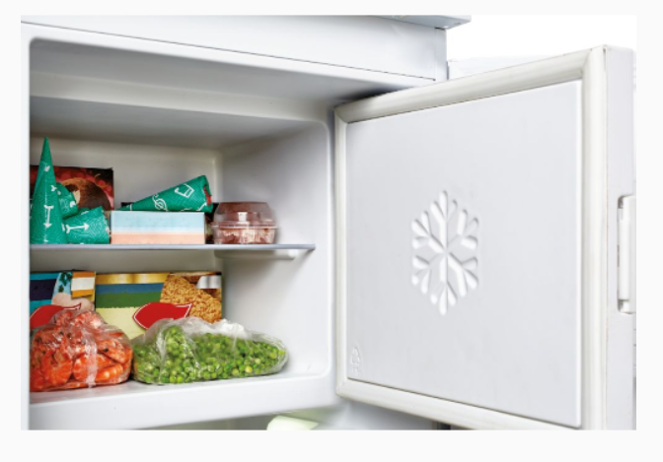



HBOD 174/N
Vestavná chladnička s výparníkem
Statická ventilační, elektronické ovládání, Crisper a Chiller s teleskopy, osvětlení LED,
Reverzibilní dvířka, Držák na lahve (chromovaný)
Hlavní vlastnosti
Energetická třída E
Celkový čistý objem (l) 286
Čistý objem chladničky/mrazáku (l) 253/33
Spotřeba energie za den (kWh/24 hod) 0,482
Spotřeba energie za rok Wh/rok) 176
Mrazicí kapacita (kg/24 hod) 2,6
Doba skladování při výpadku proudu (hod) 11
Hlučnost (dB(A)) 39 (C)
Klimatická třída ST
Hvězdičkové označení mrazáku ****
Vlastnosti
Ventilovaná chladnička
Elektronické ovládání
LED osvětlení
Automatické odmrazování chladničky
Manuální odmrazování mrazničky
Chladnička
4 skleněné police se stříbrným rámečkem
5 přihrádek ve dveřích chladničky
Crisper - zásuvka na ovoce a zeleninu s teleskopickým pojezdem
Chiller – zásuvka s teplotou 0 - +3°C s teleskopickým pojezdem
Držák na víno
Držák na vajíčka
Mrazák
1 police
1 zásobník na led
Konstrukce
LED osvětlení
Reverzibilní dvířka
Ventilátor
v chladničce
Elektronické ovládání
Zásuvka na zeleninu Crisper
s teleskopy
Osvětlení
LED
Zásuvka Chiller
0- +3°C s teleskopy
Držák na víno
Logistická data
Kód 34901271
EAN 8059019022956
Provedení Plně vestavná
Rozměry výrobku v x š x h (mm) 1769 x 540 x 545
Čistá váha výrobku (kg) 53
Rozměry balení v x š x h (mm) 1840 x 573 x 573
Hmotnost s obalem (kg) 59
LED osvětlení

